Slide 1
Dashboard de vendas
Relatorio financeiro para o Desafio de powerbi da d i o

Slide 2
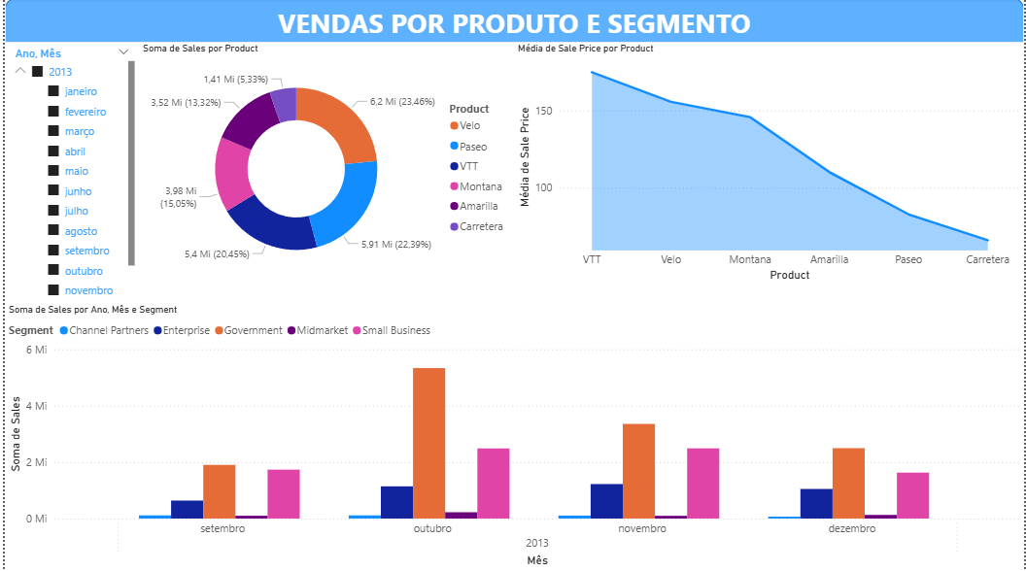

Slide 3
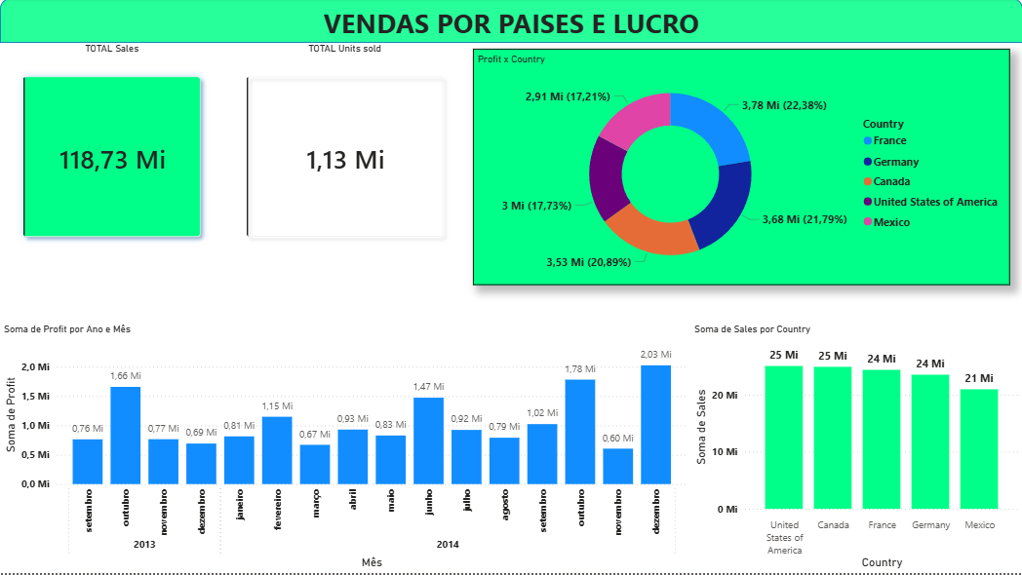

Slide 4
